Slide 1
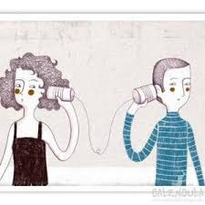
Consecuencias del Chisme en el Equipo de trabajo
Viviana Téllez R.
Psicóloga Consultora
Espacios de Bienestar

Slide 2

Contenido
Objetivo
Definición Chisme vs Equipo.
Caracteristicas del Chisme.
Visión Espiritual.
Visión Científica.
Visión desde el área laboral.
Tecnicas para combatir el chisme.
Elementos importantes en el equipo de trabajo
Impacto del chisme en el equipo de trabajo.

Slide 3



Nuestra Meta…
Incentivar practicas favorables de convivencia dentro del ambiente laboral.

Slide 4
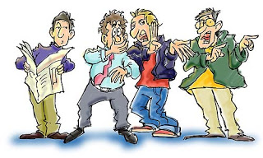
DEFINICIÓN
Chisme | Equipo
Rumor que se difunde en descredito de alguien, generalmente de poca importancia. (Diccionario de la Lengua Española) | Es el esfuerzo integrado de un grupo de personas para la realización de un proyecto. Trabajar en equipo implica la coordinación de 2 a más personas orientadas para el alcance de objetivos comunes cada miembro debe aportar para la realización de una parte del trabajo. (https://www.significados.com/trabajar-en-equipo/)
Esta foto de Autor desconocido está bajo licencia CC BY-NC-ND

Slide 5

CHISME
Los chismes y la calumnia pueden contener parte de verdad, pero son movimientos ofensivos, siniestros para dañar la reputación de otra persona ( Samuel Chand, 2019)
El chisme consiste en hablar de alguien de manera injusta mediante la mentira, la divulgación de asuntos personales o privados, que no se refiere a nadie excepto a la propia victima del chisme; implica conversaciones inapropiadas y sin caridad.
El chisme casi siempre añade errores y variaciones en la información que se transmite.

Slide 6
Visión Espiritual del Chisme
Santo Tomás de Aquino define el chisme desde una perspectiva teológica y da a conocer las diversas modalidades del Chisme.
1. La Ofensa o injuria
2. La Difamación (la Calumnia y La detracción Malediciencia
3. Murmuración y Sabotaje
4. La Ridiculización
5. La Maldición o malos deseos.

Slide 7
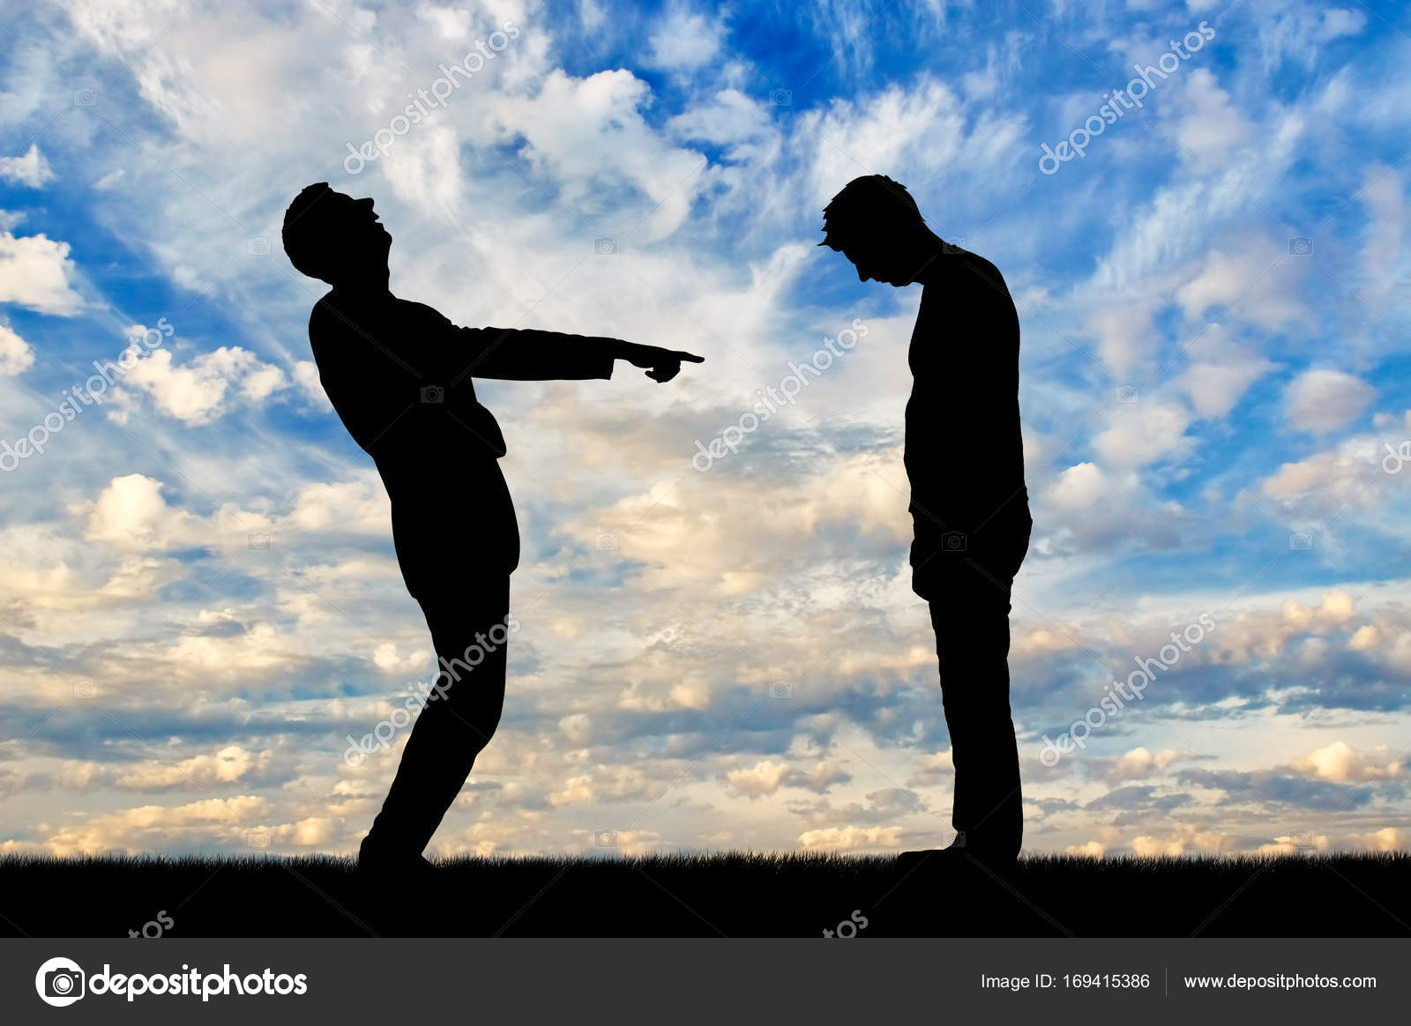
La Ofensa o Injuría
Consiste en deshonrar a la persona, normalmente en su presencia y con frecuencia también frente a terceros
Esta Motivada por la rabia y falta de respeto, su intención es generar vergüenza o deshonra personal .

Slide 8


La Difamación: consiste en hablar mal del projimo de manera injusta y a sus espaldas.

Slide 9
Dos formas de Difamación
La Calumnia: decir mentiras de alguien a sus espaldas.
Detracción o Malediciencia: consiste en decir verdades sobre alguien a sus espaldas. Pero verdades que son perjudiciales para ese alguien y que los demás no tiene necesidad alguna de conocer.

Slide 10

Murmuración y Sabotaje
Es un chismoso que además de hablar a sus espaldas, crea problemas concretos en su victima, llevando a las personas a actuar contra ella.
Por ejemplo: Puede perjudicarla Profesionalmente. Incitar reacciones de ira o incluso de violencia contra la victima de sus intrigas.
Las relaciones.
La economía
Busca Perjudicar
La situación legal de su victima

Slide 11
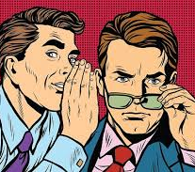
La Ridiculización
Consiste en hacer que las personas se rían de alguien, de alguna característica física o de comportamiento.
Es un rumor que se transforma en burla o en palabras humillantes y ofensivas que disminuyen a la persona o la deshonran dentro de la comunidad.

Slide 12
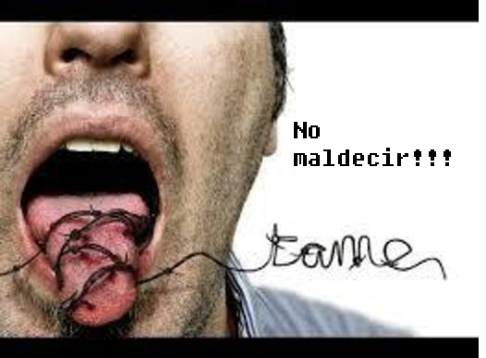
La Maldición ó Malos deseos
El objetivo es maldecir a alguien con frecuencia, es incitar a otros a tener rabia contra esa persona.

Slide 13

Visión Científica del Chisme
Según la ciencia el chisme fortalece los lazos sociales.
Un estudio realizado por la universidad de California revelo que en promedio las personas hablan de los demás por lo menos durante una hora al día.
Los Investigadores analizaron horas de charlas de 467 voluntarios ( 269 mujeres – 198 hombres) y + de 4000 casos.
Resultados muestran que:
Todos los participantes difundieron un chisme en algún momento del día.
Las personas con menos educación incurren menos en esta practica que las que tienen un mayor nivel educativo.
El contenido de los chismes son comentarios neutros sobre otras personas.
Es una cualidad muy humana y común.

Slide 14
Visión Científica del Chisme
El Psicólogo Social Francis Mc Andrew explica que el chisme cumple una función social útil y habría desempeñado un papel fundamental en la evolución de la inteligencia Humana y la civilización, el observar y escuchar a otros le permitió desarrollar un comportamiento de supervivencia ante los catástrofes.
La fascinación por la vida de otros esta en los genes y pasa de generación en generación durante siglos.
El chisme tiene un rol activo en el aprendizaje cultural de ciertas conductas. Por ejemplo: la infidelidad.
El chisme es una forma de consolidar lazos de los grupos sociales:
Por ejemplo: cuando una persona le comunica un chisme a otra demuestra que le tiene confianza.

Slide 15
El Chisme en el Plano Laboral

Slide 16
Visión Laboral del Chisme
En el ámbito laboral es considerado una forma de violencia que afecta el desarrollo de los colaboradores.
Este tipo de comunicación informal es la actividad número 1 en los centro de trabajo de acuerdo a una encuesta realizada en Estados Unidos a 2400 personas.
Al indagar en los colaboradores que les molesta en su lugar de trabajo responden:
60% los Chismes.
54% Cómo sus compañeros gestionan el tiempo.
28% El uso excesivo de dispositivos electrónicos en reuniones.

Slide 17


Visión Laboral del Chisme
Los temas más comunes de los chismes se refiere al desempeño laboral, errores en el trabajo, romances e infidelidad.
Los trabajadores utilizan las murmuraciones como herramienta en momentos específicos como medio para avanzar en su carrera dentro de la organización. Su consecuencia es nefasta ya que tarde o temprano este comportamiento puede revertirse contra la persona.

Slide 18

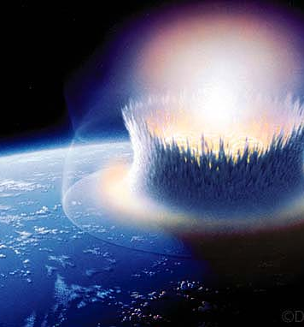
El Impacto Negativo de los chismes
Hacen sentir mal a la persona que prometió guardar la información.
La persona afectada sufre porque los demás saben algo que prefería mantener en reserva o resultar difamada en caso de que se trate de mentiras.
Bajan la moral y tiene un impacto negativo en la estabilidad de una sociedad.
Cuando el chisme se vuelve cotidiano la dinámica laboral se enrarece y la comunicación se atrofia.
Los colaboradores se sienten inseguros sobre a quien decir ó a quien comentarlo lo que impacta en la productividad.
El ambiente laboral se torna toxico se convierte en una forma de acoso laboral.
Esta foto de Autor desconocido está bajo licencia CC BY-SA-NC

Slide 19
El Impacto Negativo de los chismes
Destruyen la confianza.
Dañan las relaciones de amistad y de trabajo.
Afectan el ambiente de la empresa.
Bajan la productividad.
Dañan el buen nombre e imagen de las personas y organizaciones.
Esta foto de Autor desconocido está bajo licencia CC BY-SA-NC

Slide 20
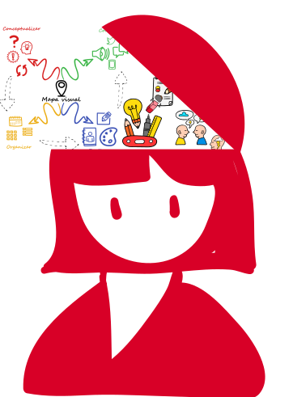
Técnicas para combatir el chisme
Comunicación.
Eliminar la crítica.
Enfocarnos en lo bueno.
Busque darle un buen prestigio a las personas.
Ante situaciones de conflicto cuente hasta 10 y ordene sus ideas para comunicar adecuadamente su necesidad.
Elogio sincero.
No se queje por todo.
Esta foto de Autor desconocido está bajo licencia CC BY-SA-NC

Slide 21
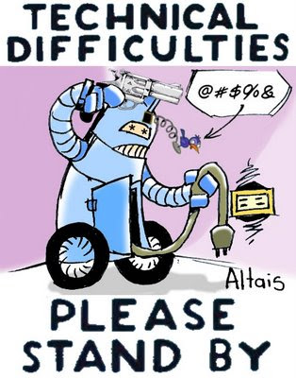
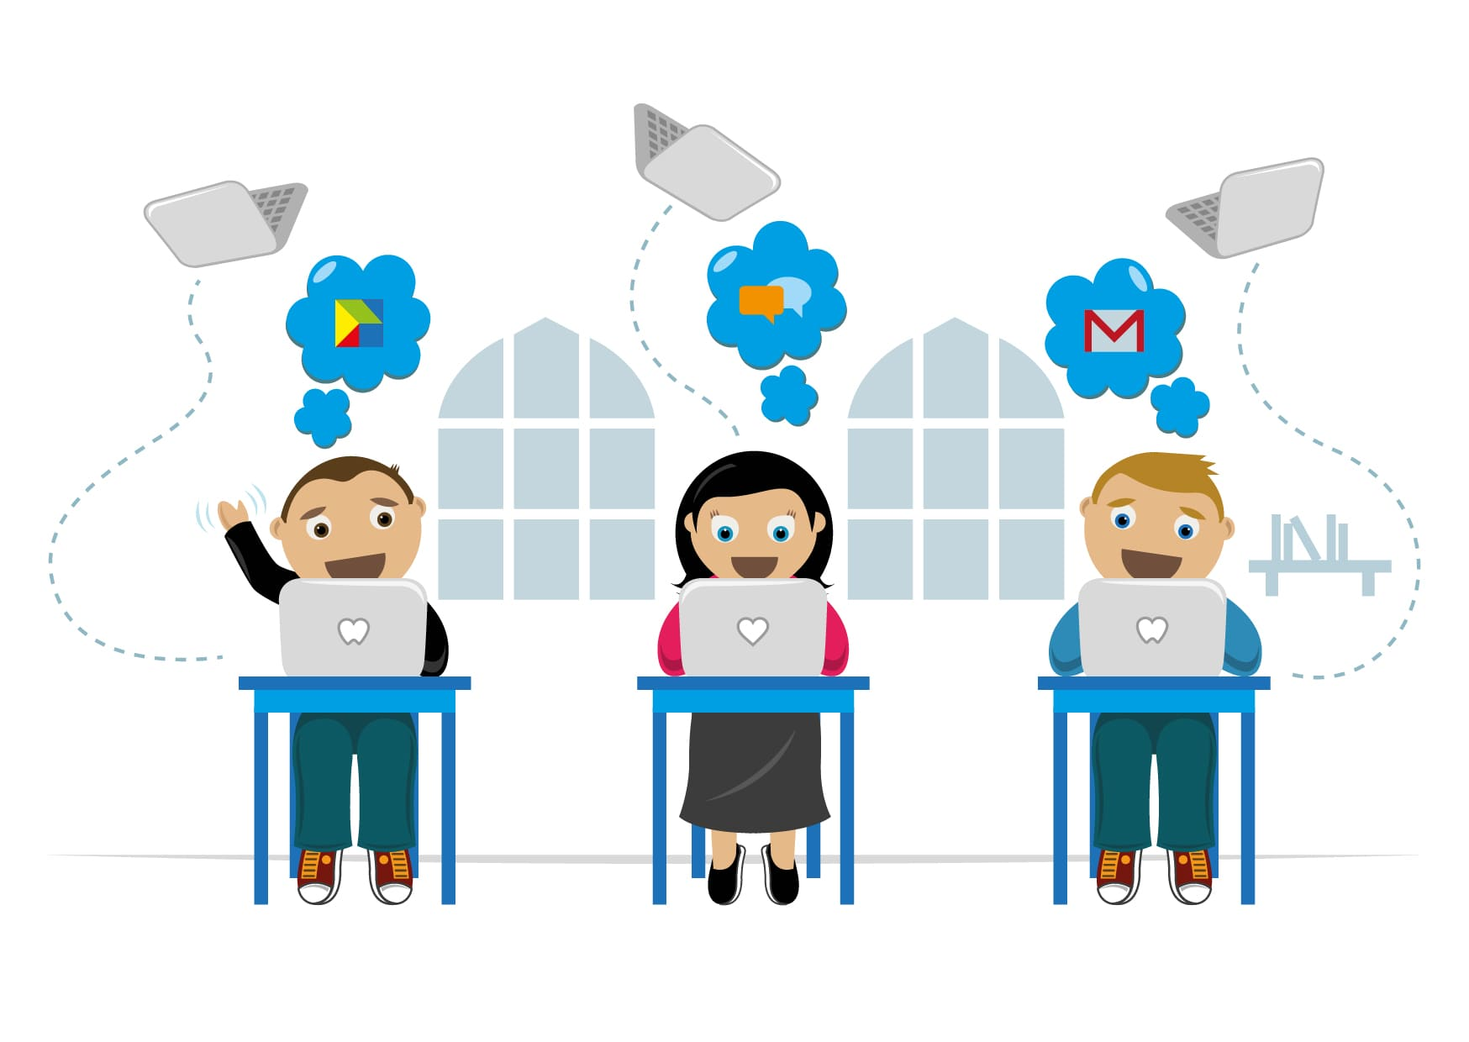
Técnicas para combatir el chisme
No culpe a los demás de sus errores. Cuando asumo mis errores eso hace que seamos personas más confiables.,
Demuestre un aprecio sincero a los demás. Evite hablar mal de su familia, compañeros y jefes.
Seamos solidarios con quien lo necesita, seamos ejemplo para los demás.
Genere un ambiente de humor.
Recordar el nombre de las personas y evite llamarlos por sus apodos para ridiculizarlos.
Esta foto de Autor desconocido está bajo licencia CC BY-SA-NC
Esta foto de Autor desconocido está bajo licencia CC BY-NC-ND

Slide 22
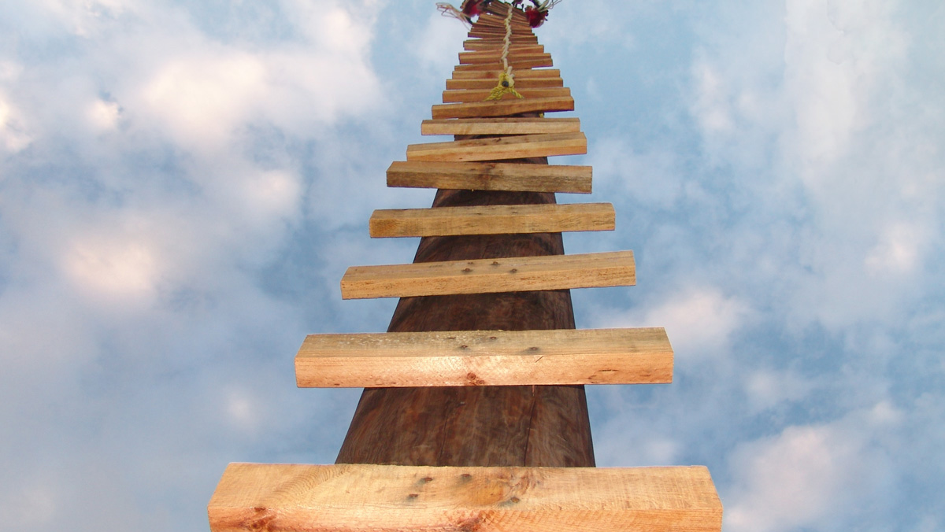
Como Lograr Resultados Equipo
Lealtad
Firmeza
Fidelidad
Atención
Fortaleza

Slide 23
Competencias a Desarrollar …
Fortaleza: el equipo debe tener un caracter fuerte, valores fuertes y corazones Fuertes.
Pueden recibir instrucciones dar ideas creativas y manejar la critica sin encogerse de miedo.

Slide 24
Atención.
El equipo necesita tener una mente abierta, son lectores y se motivan a si mismos para aprender mas.
Fidelidad.
Es interiorizar las instrucciones de nuestro líder sin necesidad de que nos la repita una y otra vez.
Firmeza.
No desequilibrarse cuando otras personas los critican o alaban para manipularlos.
Lealtad.
Tener Fé en sus lideres desde el primer día que contratamos a alguien esa persona debe tener al menos una pizca de fé en el líder.

Slide 25
La Confianza
Empatía:
La capacidad de andar en la piel de la otra persona.
En un equipo es muy valioso sentirse entendido.
Integridad:
Ser la misma persona en una reunión como en las conversaciones privadas
Capacidad:
Autonomía de cumplir nuestro trabajo
Dedicación: expresión y escucha de nuevas ideas con un compromiso compartido
Vulnerabilidad: expresión de nuestros sueños y temores

Slide 26


Soluciones para disminuir el chisme
Limitar el objetivo de nuestras conversaciones a los estrictamente necesario abordando únicamente a la personas y hechos que de verdad necesitan ser abordados.
Discreción debe abrir espacio a la transparencia en determinadas circunstancias y tratar ciertas cuestiones de manera publica y clara.

Slide 27
Soluciones para disminuir el chisme
Especialistas en ADECCO México sugieren las siguientes medidas ante el chisme:
Establecer canales de comunicación oficiales para mantener a los colaboradores informados con regularidad y claridad.
Implementar políticas internas contra esta y otras formas de comunicación informal.
Ser el chismoso de la oficina puede darte reputación en unos meses pero a largo plazo resta posibilidades para ser considerado en promoción o tareas claves.

Slide 28

Reflexión
El joven discípulo de un sabio filosofo llega a casa de éste y le dice:
Oye Maestro, un amigo tuyo estuvo hablando de ti con malevolencia. . .
Espera- lo interrumpe el filosofo - ¿Ya haz hecho pasar por los tres filtros lo que vas a comentarme?
¿Los tres filtros?
Si, el primero es la VERDAD ¿Estas seguro que lo que quieres decirme es absolutamente cierto?
No, lo oí comentar a unos vecinos.
Al menos lo habrás hecho pasar por el segundo filtro que es la BONDAD. Eso que deseas decirme ¿es bueno para mí o alguien más?
No, en realidad no, al contrario.
¡Ah! ¡Vaya! … El ultimo filtro es la NECESIDAD ¿es necesario me hagas saber eso que tanto te inquieta?
A decir verdad, No.
Entonces- Dijo el sabio sonriendo , - si no es verdadero ni bueno, ni necesario, enterrémoslo en el olvido…
ANÓNIMO.

Slide 29

Referencias
S, Chand, 2019. Piensa Diferente Vive Diferente. Madrid España.
https://www.semana.com/vida-moderna/articulo/chisme-por-que-nos-gusta-tanto-y-sus-beneficios/614111
https://expansion.mx/mi-carrera/2013/02/21/chismes-el-mayor-enemigo-laboral

